Slide 1
“Elektropreču internetveikala datu uzskaites sistēma”
Kristaps Ešmits
2024

Slide 2
Uzdevuma nostādne
Galvenie mērķi
Digitalizēt
Automatizēt
Vizualizēt

Slide 3









Izmantotās izstrādes tehnoloģijas
Laravel
Vue.js
Bootstrap
ChartJS
jsPDF
Visual Studo code
XAMPP
MySQL
Git

Slide 4
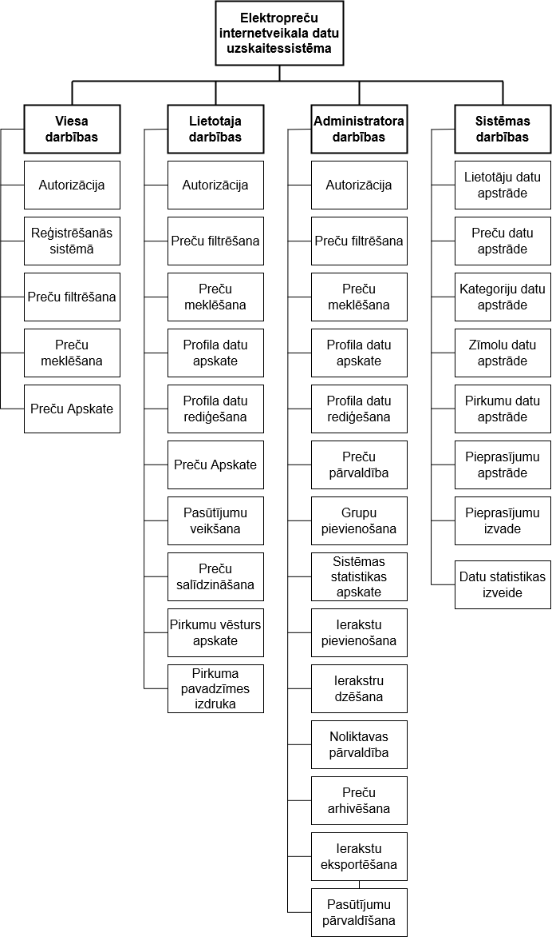
Funkcionālās dekompozīcijas diagramma

Slide 5
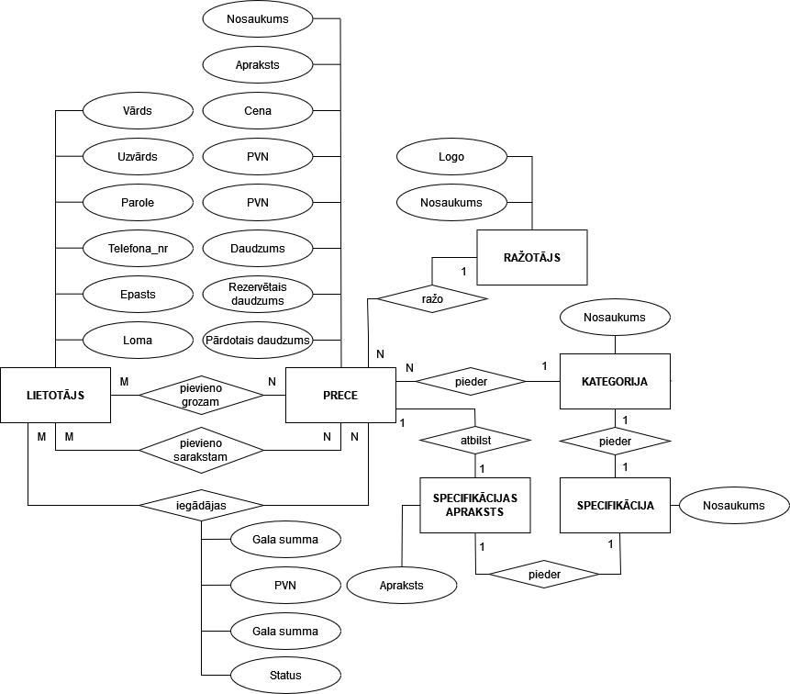
ER diagramma

Slide 6
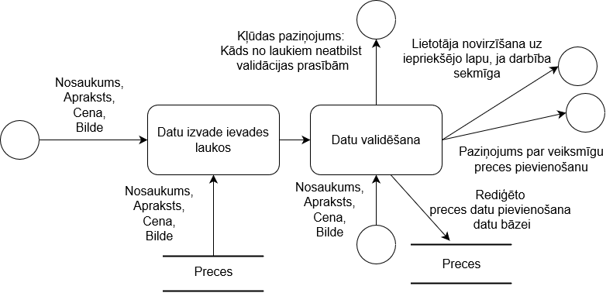
Datu plūsmu diagramma
Preču rediģēšanas datu plūsmu diagramma

Slide 7
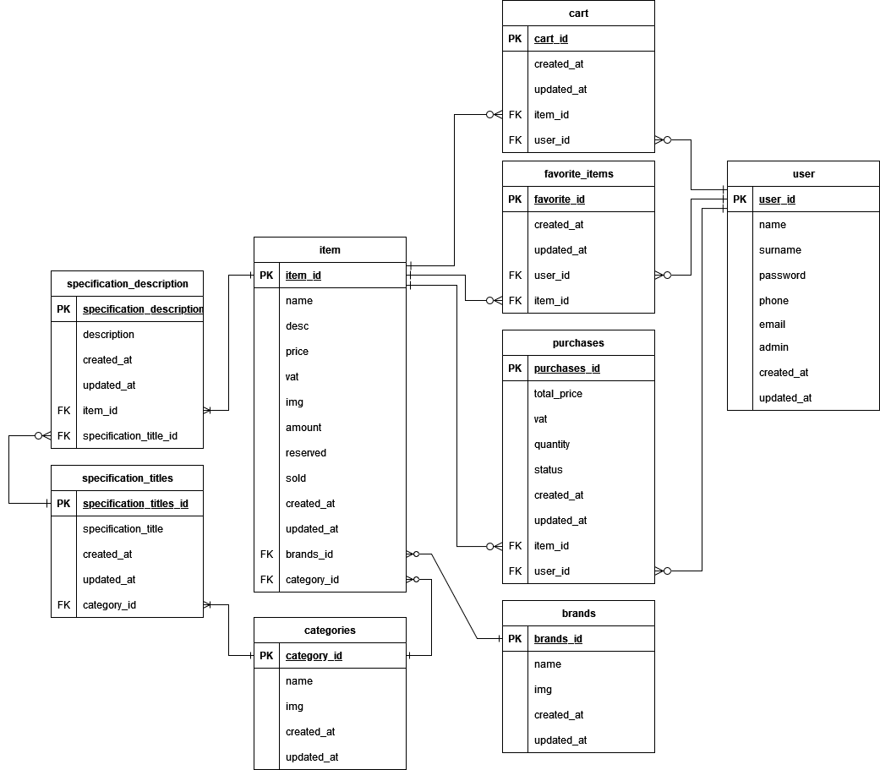
Tabulu saišu shēma

Slide 8
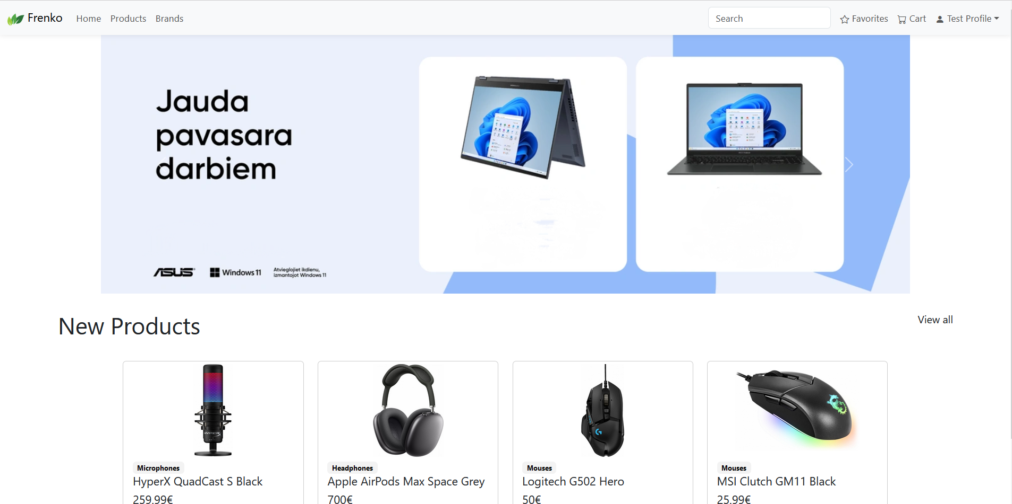
Programmas galvenā loga attēls

Slide 9
Paldies par uzmanību!

